Slide 1
ДЕД МОРОЗ В РАЗНЫХ СТРАНАХ

Slide 2
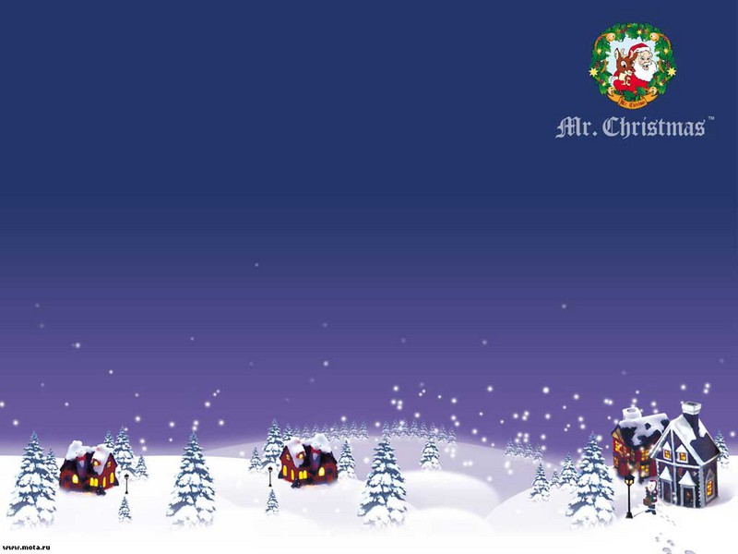
Приближается самый сказочный праздник, который любят и взрослые, и дети - Новый год. Поэтому сегодня нам хотелось бы познакомить вас с замечательным персонажем, без которого этот день трудно себе представить. Наш герой – Дед Мороз.

Slide 3
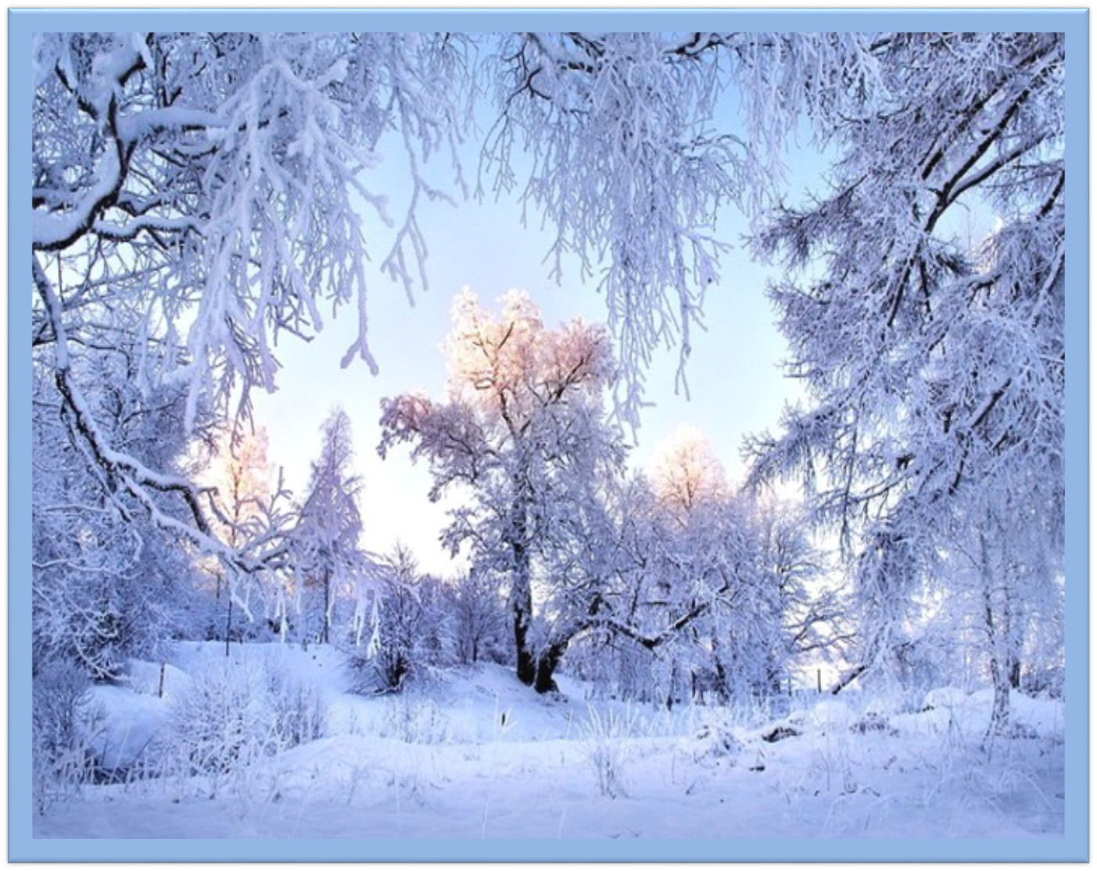
Дед Мороз разных странах мира - это родственник нашего любимого деда. Морозко, Студенец, Трескун - все это один славянский персонаж славянской мифологии, повелитель зимы и мороза. Наши предки представляли его низеньким старичком с длинной белой бородой.

Slide 4
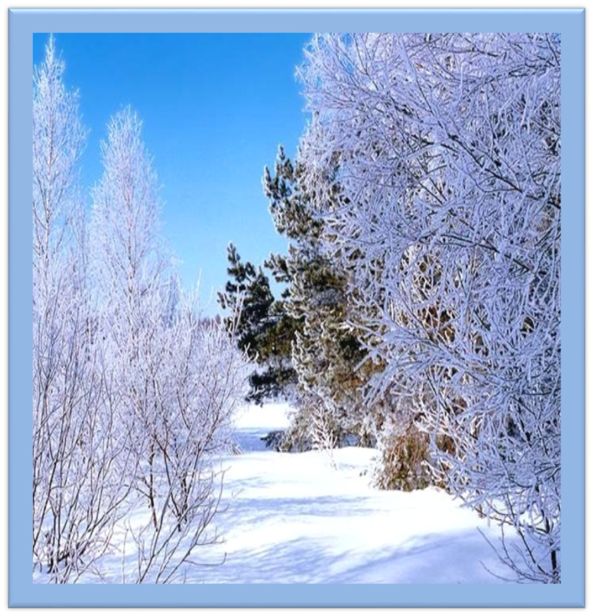
В нашей стране Дед Мороз появился в 1910 году, на Рождество, но почему-то не обрел популярности. Любимым и известным этот персонаж стал в 1930-х годах, благодаря советским кинематографистам: он приходил к детям под Новый год и дарил им щедрые подарки.

Slide 5
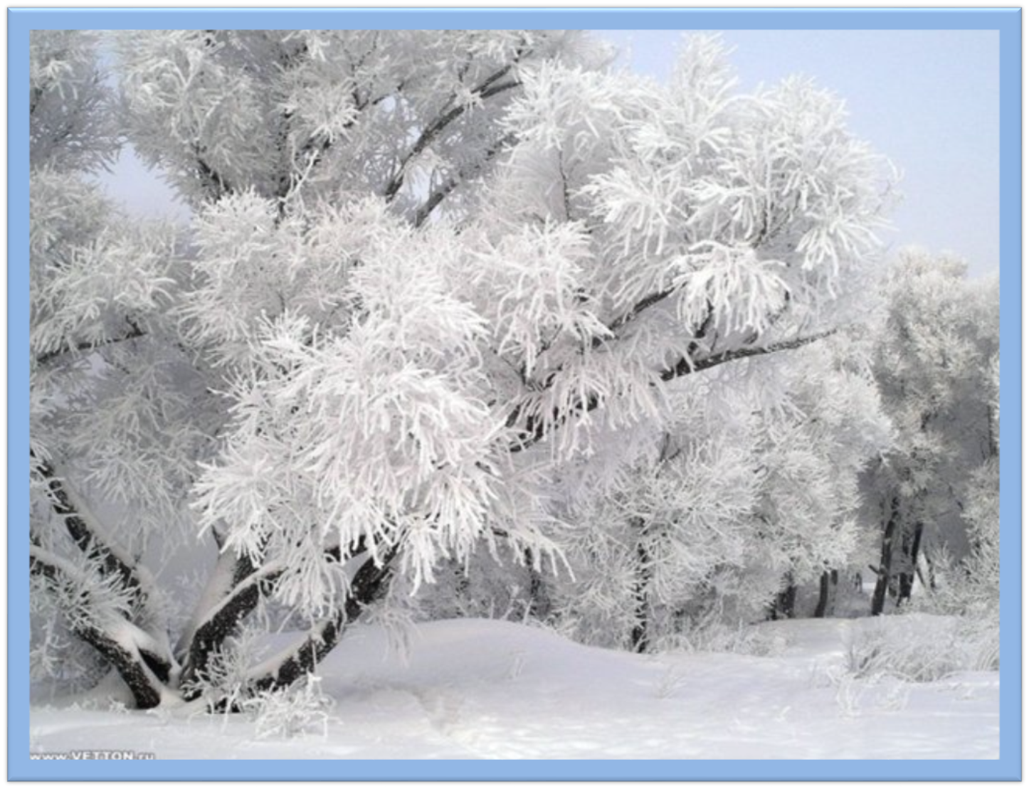
От его дыхания начиналась сильная стужа. От его слез появлялись сосульки. Сказанные им слова превращались в иней. Снежные облака – его волосы. Зимой Дед Мороз обходит леса, поля, улицы. Он постукивает своим ледяным посохом, и лютые морозы сковывают льдом реки, ручьи, лужи.

Slide 6
Наверное, в мире уже не осталось страны, которая не претендовала бы на звание родины Деда Мороза.
В 1998 году российской родиной Деда Мороза был назван Великий Устюг – древнейший город Вологодской области.

Slide 7
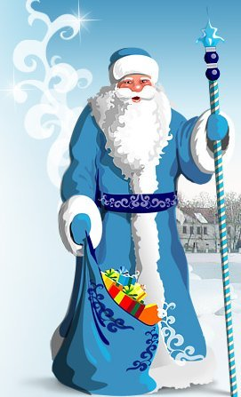
Дед Мороз
Русский Дед Мороз ведает вьюгами, метелями и царит в природе с ноября по март. Подарки детям он тоже дарит, и помогает ему в этом внучка Снегурочка. Правда, вместо оленей Дед Мороз путешествует на тройке лошадей, которые возвещают о его приезде весёлым перезвоном колокольчиков.

Slide 8
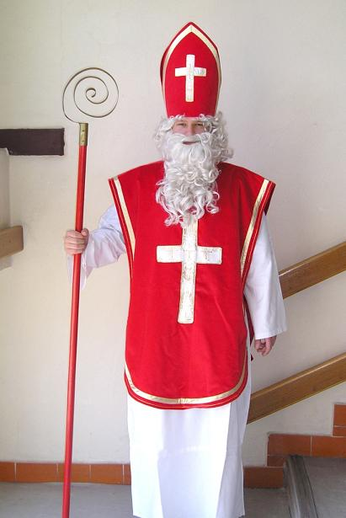
Святой Николай
Давным-давно на территории нынешней Турции жил епископ Николай. Был он человеком добрым и помогал бедным. Добро он делал незаметно – побрасывал в башмачки, оставленные у дверей, золотые монетки, оставлял детям угощение. Так Святой Николай стал считаться покровителем детей. В день его памяти в Германии стали раздавать детям выпечку и фрукты, а потом вешать нарядные башмачки и чулочки для подарков. Кстати, непослушные дети и шалуны вполне могли найти вместо подарков розги - как напоминание о том, что нужно хорошо себя вести.

Slide 9
Санта - Клаус
Весёлый старичок Санта – Клаус пришёл к нам из Америки. Именно там Святой Николай преобразился в бородатого толстяка, наряженного в бело-красный полушубок и разъезжающего на оленях. Он развозит детям подарки и оставляет их под ёлкой. В Англии его называют Father Christmas, что переводится как Батюшка Рождество.

Slide 10
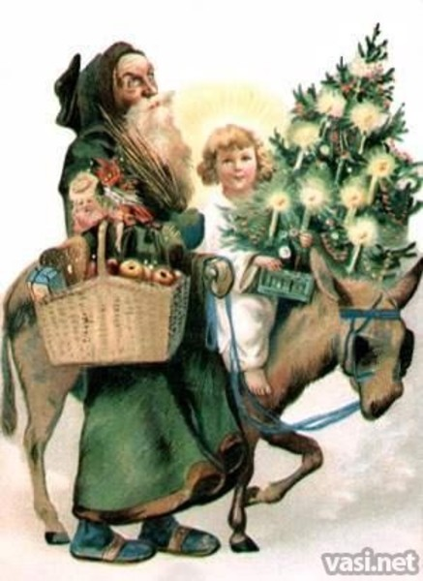
Ежишек
Ежишек — самый скромный из Дедов Морозов. Он кропотливо смотрит за тем, чтоб его никто не увидел, когда он подкладывает подарки, потому нём известно мало. Живёт Ежишек в Словакии.

Slide 11
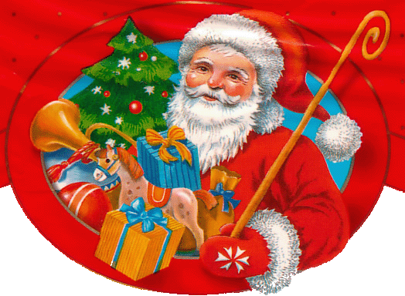
Микулаш
Некоторые люди думают, что Ежишек и Микулаш — это одно лицо, но большинство считают, что они — братья. Чешский Дед Мороз похож на российского, только сопровождают его ангел и дьяволенок. Отличные детки получают сладости, а нехорошие - картофелины либо кусочки угля.

Slide 12
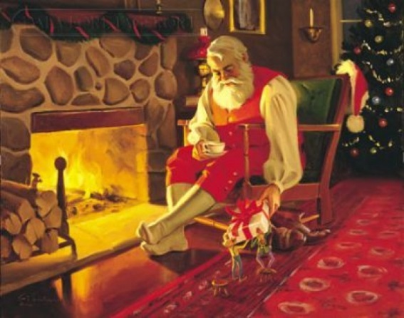
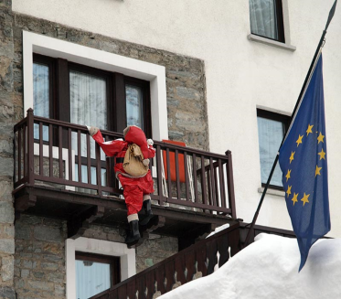
Баббо Натале и Фея Бефана
В Италии, кроме Деда Мороза - Баббо Натале, к послушным детям приходит добрая Фея Бефана. Она прилетает через дымоход и дарит детям подарки. А вот шалунам достается лишь уголёк.

Slide 13
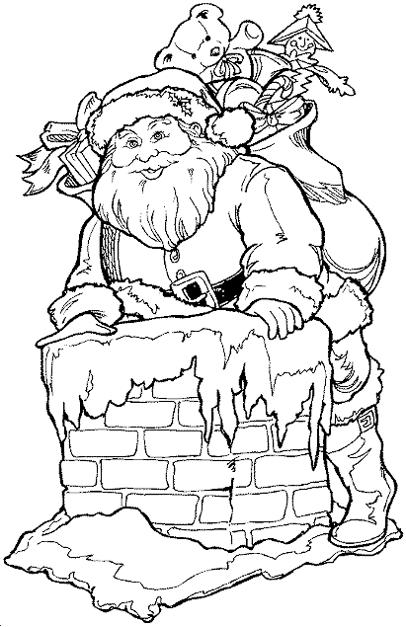
Пер Ноэль
Во Франции подарки детям приносит Пер Ноэль. В дом он проникает через
дымоход, и дети, которые не хотят остаться без подарков, ставят обувь перед печкой или камином. Пер Ноэль боится холода и одет всегда во всё белое.

Slide 14
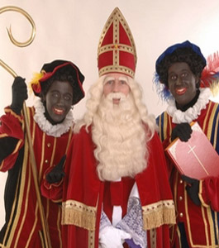
Синтер - Клаас
В Голландии Деда Мороза зовут Синтер – Клаас, но подарки детям приносит не он, а его помощник Чёрный Пит. Он доставляет подарки через дымоход, потому что работает трубочистом. Но Чёрный Пит способен также выпороть хлыстом тех, кто плохо себя вёл, ведь он носит с собой книгу, в которой записаны все поступки детей – и добрые, и плохие.

Slide 15
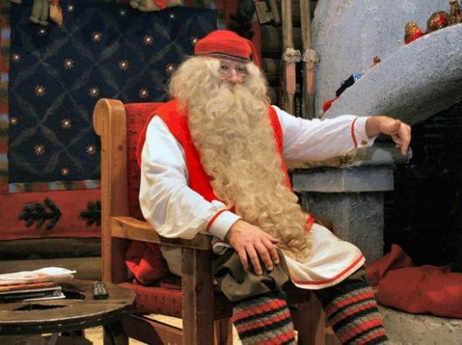
Йоллупукки
Этот Дед Мороз живёт в Финляндии. Такое имя ему дано не зря: «йоллу» означает «Рождество», а «пукки» — «козел». Много лет назад Дед Мороз носил козлиную шкуру и подарки развозил на козлике.

Slide 16
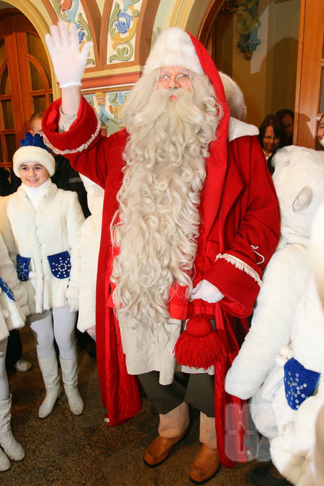
Йылувана
В Эстонии Деда Мороза зовут Йылувана, и он
похож на своего финского родственника.

Slide 17
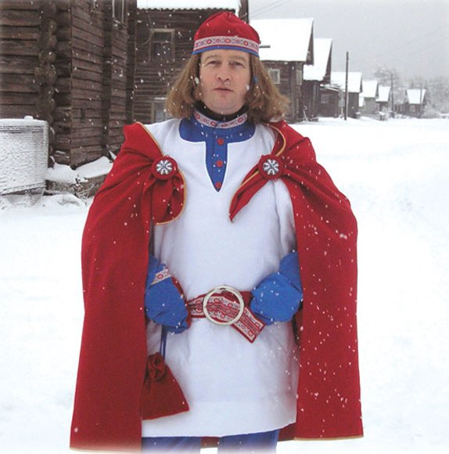
Паккайне
В Карелии Деда Мороза зовут Паккайне -«Морозец». По легенде Паккайне родился в начале зимы во время возвращения торгового обоза в город Олонец. Когда Паккайне вырос, он много путешествовал по миру — ведь в обыкновенной жизни он был купцом. В свою олонецкую лавку он привозил заокеанские сладости и различные диковинные продукты. А каждый Новый год Паккайне возвращается к себе на родину в виде Деда Мороза.

Slide 18
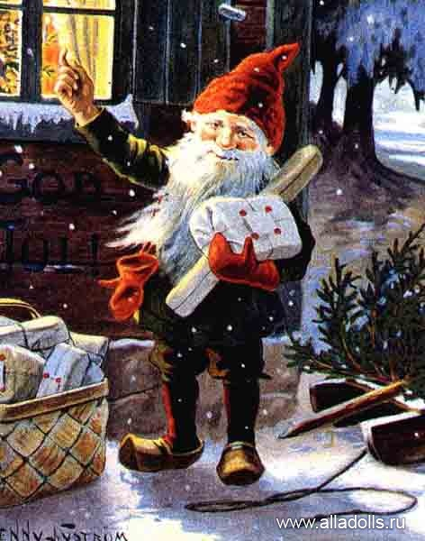
Юлтомтен
В Швеции к детям приходит Юлтомтен. Это сутулый дедушка, и нос у него похож на шишку. Он прилетел на землю триста миллионов лет назад на метеорите. Совсем недавно специально для него построили настоящий дом.

Slide 19
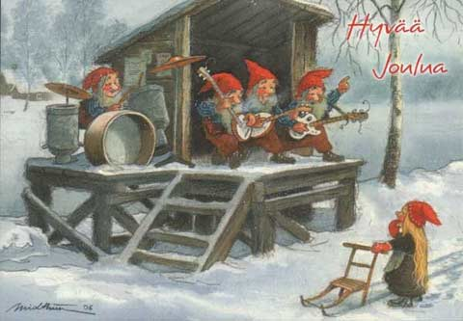
Ниссе
Таков аналог Деда Мороза в Норвегии и Дании. Это не один персонаж, а великое множество. Ниссе – норвежские домовые. Маленькие, с крохотными бородками и в красных вязаных колпачках. Тех, кто приходит в новогодние праздники, называют Рождественскими Ниссе. Главный Ниссе живет недалеко от Осло, в городе Дрёбак.

Slide 20
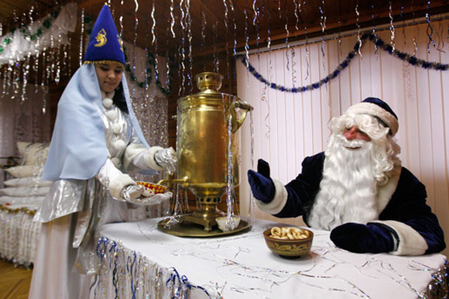
Кыш - Бабай
Кыш - Бабай появился в Татарстане не так давно, и у него пока нет собственной резиденции. Временно он поселился в музее — заповеднике поэта Габдуллы Тукая. Гости могут тут также повстречаться с местной «нечистью»: Шайтаном (чертом), Аждахом (местным Змеем Горынычем) и лешим Шурале.

Slide 21
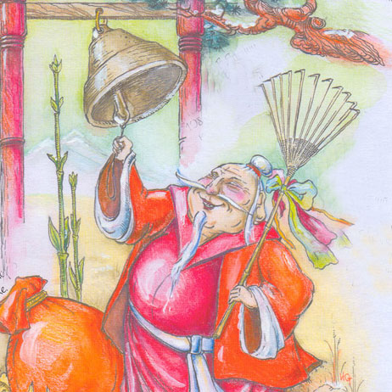
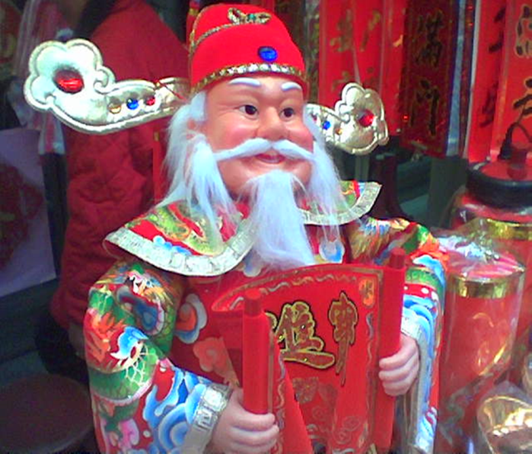
Сегацу - сан
Этот новогодний персонаж родом из Японии. Сегацу-сан (в переводе – «Господин Новый Год») ходит пешком по Японии целую неделю, (как говорят сами японцы – «золотую неделю»), заглядывает в каждый дом, но без подарков – подарки детишкам вручают сами родители. Несколько десятилетий Сегацу-сан соперничает с Одзи-саном, одетым как американский Санта Клаус и разъезжающим на оленьей упряжке.

Slide 22
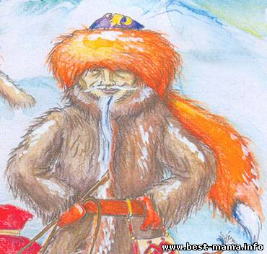
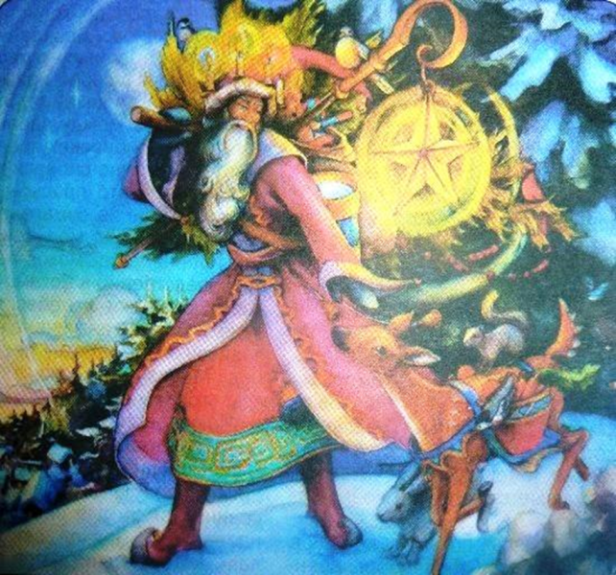
Увлин Увгун
В Монголии Новый год еще и праздник пастухов. Поэтому монгольский Дед Мороз - самый главный пастух. В руке у него кнут, а на поясе - сумка с трутом и огнивом. Его помощницу зовут Зазан Охин - "Девочка Снег".

Slide 23
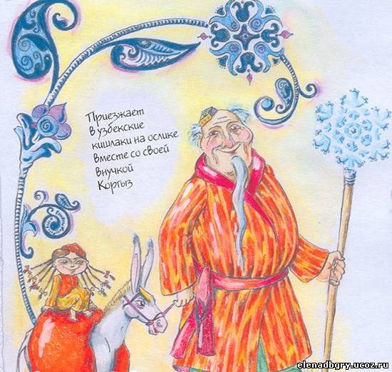
Корбобо
В Узбекистане Деда Мороза зовут Корбобо - «Снежный Дед». Он одет в полосатый халатик и красноватую тюбетейку. В кишлаки Корбобо въезжает на ослике, навьюченном мешками с новогодними подарками.

Slide 24
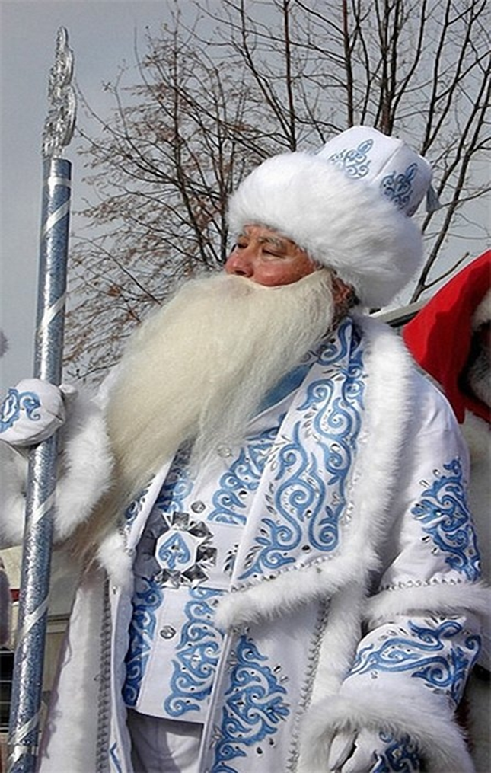
Эхээ Дыыл
Якутского помощника Деда Мороза зовут Эхээ Дыыл. У него есть огромный бык, который каждую осень выходит из океана и начинает отращивать рога. Чем длиннее рог - тем крепче мороз.

Slide 25
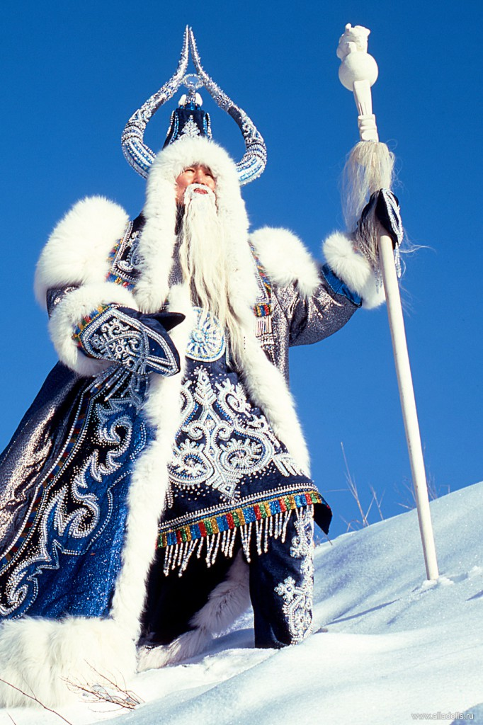
Чысхаан
Зимний волшебник из Якутии имеет своеобразный костюм – он носит шапку с рогами быка, а одежда просто потрясает роскошностью украшения. Образ Чысхаана – якутского Быка Зимы — соединил в себе два прообраза – быка и мамонта, символизируя силу, мудрость и мощь.
По легенде якутского народа, осенью Чысхаан выходит из океана на сушу, принося с собой холод и морозы. Весной же у Чысхаана отваливаются рога – морозы слабеют, затем отпадает голова – наступает весна, а тело льды уносят в океан, где он чудесным образом восстанавливается до следующей осени.
Якутский Чысхаан имеет свою собственную резиденцию в Оймяконе, куда к нему могут приехать гости и получить в подарок себе холода и мороз.

